Slide 1
CONFIDENCIAL
Proyecto IBK BdN
Modelo de sensibilidad

Slide 2

OFERTA RELEVANTE · MARCO METODOLÓGICO
La sensibilidad al precio se construye en tres capas: quién es el cliente, cuánto del negocio tenemos y a qué precio juega el mercado
CAPA 1
¿Quién es el cliente?
1
2
3
4
5
6
7
8
9
Mirada interna · Segmentación
Con la información propia de IBK identificamos patrones de comportamiento y construimos segmentos; de esos patrones inferimos el nivel de sensibilidad al precio de cada uno.
9 segmentos → 4 macroperfiles de negocio
Completada
Data IBK: comportamiento, vinculación, utilidad y transaccionalidad
CAPA 2
¿Cuánto de su negocio capturamos?
Oferta total
Oferta relevante · Share of Sales
El share of sales mide la posición de IBK dentro de cada segmento: de la oferta total, qué demanda se observó y cuánto desembolsó IBK frente a la competencia.
Demanda observada
Completada
Desembolsos IBK · éxito
el resto desembolsó con la competencia → fracaso
CAPA 3
¿A qué precio juega el mercado?
IBK
Mercado · Diferencia de tasas
Se incorpora cómo vienen las tasas de IBK frente al mercado y la competencia: la capa que completa la lectura de sensibilidad al precio.
Mercado
Δ tasas vs. competencia
A Revisar
2

Slide 3
SHARE OF SALES DE OFERTA RELEVANTE · RECORDATORIO DE PROPUESTAS
De las 18 aperturas, 9 pueden subir o mantener su precio y 9 necesitan una tasa más competitiva
4 Subir
Donde el share aguanta, hay espacio para cobrar más
5 Mantener
El precio actual funciona o el problema no es la tasa
9 Bajar
Sobre todo en tickets grandes y clientes poco vinculados, donde estamos más caros
EL SHARE AGUANTA LAS SUBIDAS
EL PRECIO DE LISTA MUEVE EL SHARE
LA COMPETENCIA BAJÓ Y QUEDAMOS CAROS
PESA EL PRECIO DE LISTA
Ancla · ≤ 170K Subir cuidando el share
share 91 → 83 Sin materialidad
Subió el desembolso y el share se mantuvo alto
Próximo · ≤ 170K Mantener
share 73 → 94 Sin materialidad
Al bajar la oferta el share saltó a 94
Ancla · > 350K Bajar monitoreando
share 82 → 41 ▼ Por debajo
La competencia bajó su tasa en 2026
Maduro · > 350K Bajar
share 73 → 42 = En línea
Desembolso en línea, pero la oferta se alejó
Estratégica · ≤ 170K Subir acotado
share 89 → 78 Sin materialidad
Share sobre 70 aun con el desembolso al alza
Nuevo · ≤ 170K Mantener
share 70 → 84 Sin materialidad
Al bajar la oferta llegó a su mejor share
Estratégica · > 350K Bajar acotado
share 79 → 41 ▼ Por debajo
Pasó de cobrar en línea a ser más barata
Nuevo · > 250K Bajar
share 28 → 32 = En línea
Desembolso en línea, la desventaja es la oferta
Reactivar · Pasivos ≥ 5K Subir acotado
share 87 → 87 Sin materialidad
Subió la oferta y el share no se movió
Izipay · Pasivos 1–20K Mantener
share 51 → 86 Sin materialidad
Con la oferta más baja el share sube a 86
Maduro · 250–350K Bajar
share 62 → 25 ▼ Por debajo
Bajamos el desembolso, pero no alcanzó
EL SHARE NO SE RECUPERA
Socio · Pasivos < 1K Bajar
share 51 → 9 = En línea
⚠ Tasa en línea y el share sigue cayendo
LA COMPETENCIA COBRA MÁS
Izipay · Pasivos < 1K Mantener
share 43 → 63 Sin materialidad
El share sube cuando baja la oferta y cae cuando sube
Reactivar · Pasivos < 1K Bajar
share 70 → 31 ▼ Por debajo
⚠ Competencia más barata y brecha de 6,1 pp
Gran Cuenta · SSFF ≤ 1,5MM Subir acotado
share 80 → 71 ▲ Por encima
⚠ En 2026 la competencia cobra más y el share se recupera
Socio · Pasivos ≥ 5K Mantener o bajar
share 70 → 40 = En línea
Cayó en 2025 y se estabilizó cerca de 40
LA TASA NO EXPLICA LA CAÍDA
Gran Cuenta · SSFF 1,5–3,8MM Mantener y probar otras palancas
share 71 → 33 ▲ Por encima
⚠ La competencia cobra más y aun así perdemos share
Próximo · > 250K Bajar
share 53 → 34 Sin materialidad
El share cae cuando sube el desembolso
Share relevante abr–dic 2025 → ene–may 2026, en verde la apertura por encima del share total de su segmento y en rojo por debajo. Competencia: tasa inferida de ene–may 2026 frente a nuestro desembolso. ⚠ lectura por profundizar. Dirección del precio, no la magnitud.
3

Slide 4
MODELO DE SENSIBILIDAD · MACROPERFILES
Para medir la sensibilidad al precio agrupamos los 9 segmentos en 4 macroperfiles, según deuda en el SSFF, tamaño y profundidad de relación
Fidelizados
Grandes por fidelizar
Medianos por fidelizar
Sin historial crediticio
Con deuda en el SSFF y SOW de deuda de 50% o más: ya nos prefieren
Con deuda, SOW menor a 50% y ventas cercanas a S/ 2,8MM: el mayor valor por capturar
Con deuda, SOW menor a 50% y ventas entre S/ 0,5 y 0,7MM
Sin historial en el SSFF en los últimos 12 meses
Segmentos
Segmentos
Segmentos
Segmentos
Cliente Ancla
Cuenta Estratégica
Maduro Multibanco
Próximo Recurrente
Socio en Crecimiento
Gran Cuenta por Conquistar
Cliente por Reactivar
Nuevo en Expansión
Emprendedor Izipay
Peso en el modelo
25% del monto
28% de los desembolsos
Peso en el modelo
36% del monto
29% de los desembolsos
Peso en el modelo
33% del monto
32% de los desembolsos
Peso en el modelo
6% del monto
11% de los desembolsos
Consolidamos los segmentos en 4 macroperfiles para tener casos suficientes y capturar mejor la sensibilidad al precio. Cada apertura del diagnóstico se lee con la sensibilidad de su macroperfil.
4

Slide 5
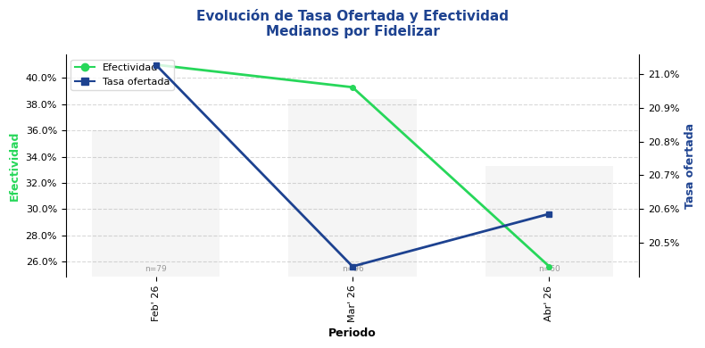
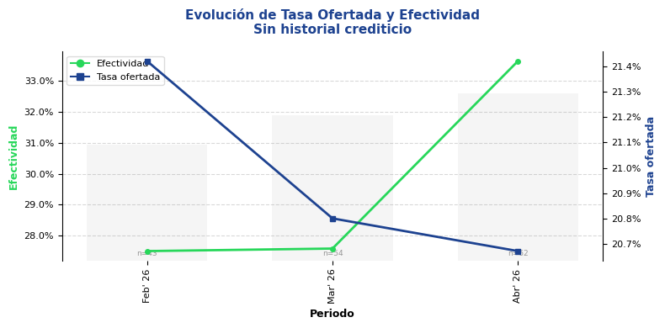
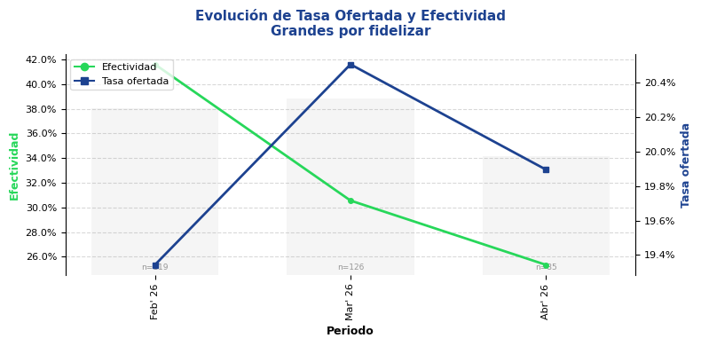
ANEXO · MODELO DE SENSIBILIDAD · ESTABILIDAD
Correlación Tasa Ofertada - Efectividad
En la mayoría de meses, se observa una clara relación: el aumento de la Tasa Ofertada se asocia con una disminución de la Efectividad, validando el comportamiento esperado de precios y demanda
Medianos por Fidelizar
Sin historial crediticio
Grandes por Fidelizar

Slide 6
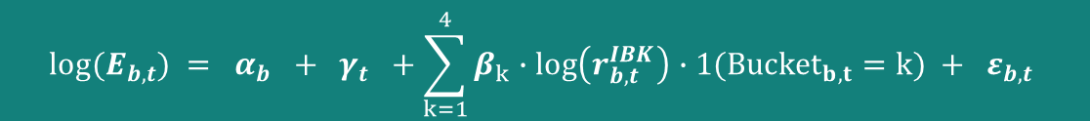
MODELO DE SENSIBILIDAD · RESULTADOS
Los clientes sin historial crediticio y los por fidelizar son sensibles a la tasa ofertada. En Fidelizados el modelo no detecta sensibilidad y se propone siembra de precios
Periodo
Metodología
Población
Abr 25 – abr 26 (13 meses), para capturar la estacionalidad
Modelo de datos de panel que mide la efectividad ante la tasa ofertada calculando la elasticidad específica para cada bucket, e incorporando efectos fijos por bucket y por mes.
Éxitos: desembolsos en Interbank. Fracasos: desembolsos en la competencia por monto similar y con gestión, la misma base del share relevante
Modelo estimado:
$$log⁡(E_{b,t}) = α_{b} + γ_{t} +\sum_{k=1}^{4}{β_{k}∙log\left(r_{b,t}^{IBK}\right)∙1({Bucket}_{b,t}}=k) + ε_{b,t}$$
E: efectividad (monto desembolsado / monto ofertado) del bucket b en el mes t
r IBK: tasa ofertada por Interbank
α y γ: efectos fijos por bucket y por mes (estructura y estacionalidad)
βk: elasticidad. Cuánto cambia la efectividad (%) ante un cambio de 1% en la tasa ofertada
Macroperfiles con sensibilidad significativa
Macroperfil | Elasticidad (βk) | p-valor robusto | Peso en monto | Peso en desembolsos | Lectura
Medianos por fidelizar | −4,78 | 0,00 | 33% | 32% | Si la tasa ofertada sube 1%, la efectividad cae 4,78% en términos relativos
Sin historial crediticio | −4,52 | 0,00 | 6% | 11% | Si la tasa ofertada sube 1%, la efectividad cae 4,52% en términos relativos
Grandes por fidelizar | −3,04 | 0,01 | 36% | 29% | Si la tasa ofertada sube 1%, la efectividad cae 3,04% en términos relativos
Fidelizados aparte
Elasticidad −1,64 con p-valor 0,14: no es significativa. El modelo no detecta sensibilidad, lo que no significa que no exista.
Pesa 25% del monto y 28% de los desembolsos, así que no se puede dejar sin estrategia.
Propuesta: siembra de precios para medir su respuesta a la tasa y diseñar pricing a medida.
▲ Más elástico arriba. p-valor con errores robustos. Significativo al 1% en los tres macroperfiles
El modelo cubre 75% del monto y 72% de los desembolsos. La elasticidad indica cuánto mover la tasa y la tasa inferida de la competencia indica hacia dónde.
6

Slide 7
MODELO DE SENSIBILIDAD · CARACTERIZACIÓN
Los clientes más sensibles reciben la tasa más alta y son los que menos relación tienen con nosotros
Precio, relación y negocio por macroperfil · clientes ofertados abr 25 – may 26, medianas y tasas ponderadas
A más elasticidad · sensibilidad alta frente al resto
 | Medianos por fidelizar Sensibilidad alta | Sin historial crediticio Sensibilidad alta | Grandes por fidelizar Sensibilidad media | Fidelizados Sensibilidad sin señal
PERFIL DEL NEGOCIO
Elasticidad tasa–efectividad | −4,78 | −4,52 | −3,04 | −1,64 (n.s.)
Ventas anuales | S/ 679K | S/ 526K | S/ 2.544K | S/ 509K
Antigüedad del negocio | 10 años | 5 años | 10 años | 10 años
Monto ofertado | S/ 200K | S/ 200K | S/ 300K | S/ 250K
RELACIÓN Y RENTABILIDAD
Pasivos promedio 12 meses | S/ 2,7K | S/ 6,3K | S/ 9,3K | S/ 4,1K
SOW de deuda en Interbank | 20% | Sin deuda | 16% | 56%
Clientes con retanqueo | 33% | 4% | 46% | 42%
UAI anual por cliente | S/ 2,4K | S/ 0,5K | S/ 4,4K | S/ 3,6K
Afiliados a Izipay | 34% | 43% | 36% | 31%
PRECIO Y RESULTADO
TEA ofertada | 20,9% | 22,5% | 20,1% | 20,2%
TEA desembolsada | 18,0% | 19,7% | 17,2% | 17,9%
Brecha oferta − desembolso | 2,9 pp | 2,8 pp | 3,0 pp | 2,3 pp
Share relevante | 56% | 58% | 63% | 54%
Desembolso mensual en Interbank | S/ 12,1MM | S/ 5,0MM | S/ 24,9MM | S/ 13,6MM
Menor utilidad
Los clientes más elásticos dejan menos utilidad por cliente que el resto.
Menos pasivos
Mantienen menos saldo en pasivos con nosotros. La relación con el banco es más débil y el precio pesa más en su decisión.
Mayor tasa ofertada
Reciben la oferta más alta y desembolsan a la tasa más alta: pagan más justo donde más reaccionan al precio.
Menos retanqueo
Pocos tienen un crédito vigente con nosotros cuando les ofertamos.
Los más elásticos pagan más, tienen menos pasivos y menos retanqueo con nosotros, y dejan menos utilidad: su relación con el banco se sostiene casi solo en el precio.
7

Slide 8
MODELO DE SENSIBILIDAD · APLICACIÓN A LAS APERTURAS
La sensibilidad del macroperfil, la tasa de la competencia y el share definen el piloto de cada apertura
Regla de decisión
Segmento | Apertura | Share relevante 2026 | Sensibilidad | Competencia | Piloto propuesto
Cliente Ancla Share total 61% | ≤ 170K | 88% | No significativa | Sin materialidad | Siembra de precios: subir
 | > 350K | 46% | No significativa | ▼ Por debajo | Siembra de precios: bajar
Cuenta Estratégica Share total 61% | ≤ 170K | 88% | Media | Sin materialidad | Subir de forma acotada
 | > 350K | 50% | Media | ▼ Por debajo | Bajar de forma acotada
Maduro Multibanco Share total 38% | 250–350K | 23% | Alta | ▼ Por debajo | Bajar
 | > 350K | 44% | Alta | = En línea | Bajar
Socio en Crecimiento Share total 28% | Pasivos < 1K | 18% | No significativa | = En línea | Siembra de precios: bajar
 | Pasivos ≥ 5K | 40% | No significativa | = En línea | Siembra de precios: bajar
Gran Cuenta por Conquistar Share total 48% | SSFF ≤ 1,5MM | 64% | Media | ▲ Por encima | Subir de forma acotada, monitoreando el share
 | SSFF 1,5–3,8MM | 40% | Media | ▲ Por encima · inconsistente | Mantener y probar otras palancas
Cliente por Reactivar Share total 72% | Pasivos < 1K | 50% | Alta | ▼ Por debajo | Bajar
 | Pasivos ≥ 5K | 86% | Alta | Sin materialidad | Subir de forma acotada, monitoreando el share
Próximo Recurrente Share total 78% | ≤ 170K | 91% | Alta | Sin materialidad | Mantener
 | > 250K | 44% | Alta | Sin materialidad | Bajar
Nuevo en Expansión Share total 52% | ≤ 170K | 79% | Alta | Sin materialidad | Mantener
 | > 250K | 33% | Alta | = En línea | Bajar
Emprendedor Izipay Share total 74% | Pasivos < 1K | 52% | Alta | Sin materialidad | Mantener*
 | Pasivos 1–20K | 82% | Alta | Sin materialidad | Mantener
Con tasa de la competencia: frente a nuestro desembolso
Tasa
Competencia por debajo o en línea
Competencia por encima
Elasticidad
Media
Bajar de forma acotada
Subir de forma acotada
Alta
Bajar
Mantener
Sin tasa de la competencia: share 2026 frente al total del segmento
Share
Share bajo o medio
Share alto
Elasticidad
Media
Bajar de forma acotada
Subir de forma acotada
Alta
Bajar
Mantener / subir de forma acotada
* Excepción: con sensibilidad alta y share bajo la regla indica bajar, pero en Emprendedor Izipay con pasivos menores a S/ 1K el share se recuperó al bajar la oferta, por lo que se podría mantener el precio monitoreando el share.
Share relevante de ene–may 2026. En verde, la apertura por encima del total de su segmento y en rojo, por debajo.
8

Slide 9
MODELO DE SENSIBILIDAD · VOLUMEN POR APERTURA
Dimensionamos cada estrategia de precio por su volumen y su peso en clientes Izipay
 |  | Volumen |  |  | Clientes Izipay
Apertura | Piloto propuesto | S/ MM al mes | % del desembolso total | % de leads del total | % de la apertura | % del total Izipay
SUBIR · 3 aperturas |  | 6,0 | 11% | 8% | 38% | 9%
Reactivar · Pasivos ≥ 5K | Subir de forma acotada, monitoreando el share | 2,5 | 4% | 4% | 38% | 5%
Estratégica · ≤ 170K | Subir de forma acotada | 1,9 | 3% | 2% | 42% | 2%
Gran Cuenta · SSFF ≤ 1,5MM | Subir de forma acotada, monitoreando el share | 1,7 | 3% | 2% | 35% | 2%
MANTENER · 5 aperturas |  | 6,4 | 12% | 11% | 42% | 13%
Gran Cuenta · SSFF 1,5–3,8MM | Mantener y probar otras palancas | 3,5 | 6% | 5% | 37% | 5%
Próximo · ≤ 170K | Mantener | 1,4 | 3% | 2% | 40% | 3%
Nuevo · ≤ 170K | Mantener | 0,7 | 1% | 2% | 44% | 3%
Izipay · Pasivos 1–20K | Mantener | 0,6 | 1% | 1% | 58% | 2%
Izipay · Pasivos < 1K | Mantener* | 0,2 | 0,3% | 0,5% | 47% | 0,8%
BAJAR · 6 aperturas |  | 10,3 | 18% | 20% | 36% | 20%
Estratégica · > 350K | Bajar de forma acotada | 5,2 | 9% | 5% | 37% | 5%
Maduro · > 350K | Bajar | 2,4 | 4% | 5% | 42% | 6%
Maduro · 250–350K | Bajar | 1,3 | 2% | 4% | 34% | 4%
Reactivar · Pasivos < 1K | Bajar | 0,7 | 1% | 3% | 27% | 2%
Próximo · > 250K | Bajar | 0,4 | 0,7% | 0,8% | 48% | 1%
Nuevo · > 250K | Bajar | 0,4 | 0,7% | 1% | 33% | 1%
SIEMBRA · 4 aperturas |  | 8,2 | 15% | 20% | 30% | 19%
Ancla · > 350K | Siembra de precios: bajar | 2,5 | 4% | 4% | 38% | 4%
Socio · Pasivos ≥ 5K | Siembra de precios: bajar | 2,3 | 4% | 6% | 35% | 7%
Ancla · ≤ 170K | Siembra de precios: subir | 2,2 | 4% | 3% | 35% | 2%
Socio · Pasivos < 1K | Siembra de precios: bajar | 1,2 | 2% | 7% | 23% | 5%
Abr 25 – may 26, promedio mensual. Desembolso: desembolsos en Interbank. Leads: ofertas de la base de campaña. % del total: sobre toda la base, con los 9 segmentos y todos sus tramos (S/ 55,7MM y 994 leads al mes, 2.296 clientes Izipay). Cliente Izipay: afiliado a Izipay. En verde, aperturas con 40% o más de clientes Izipay (promedio de la base: 34%). * Izipay < 1K: excepción a la regla.
9

Slide 10
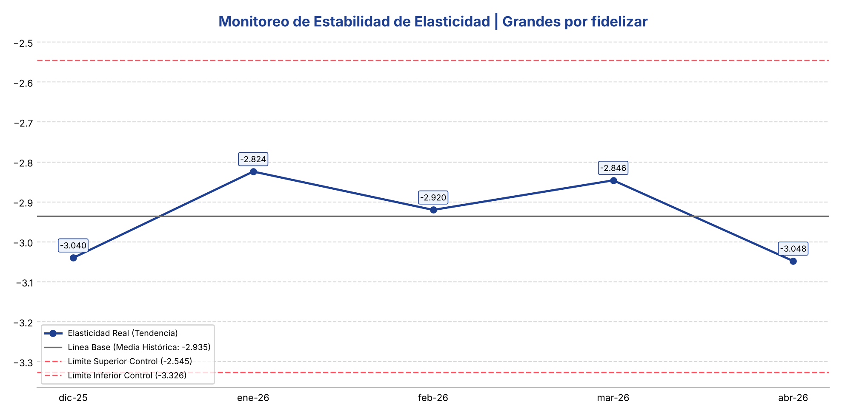
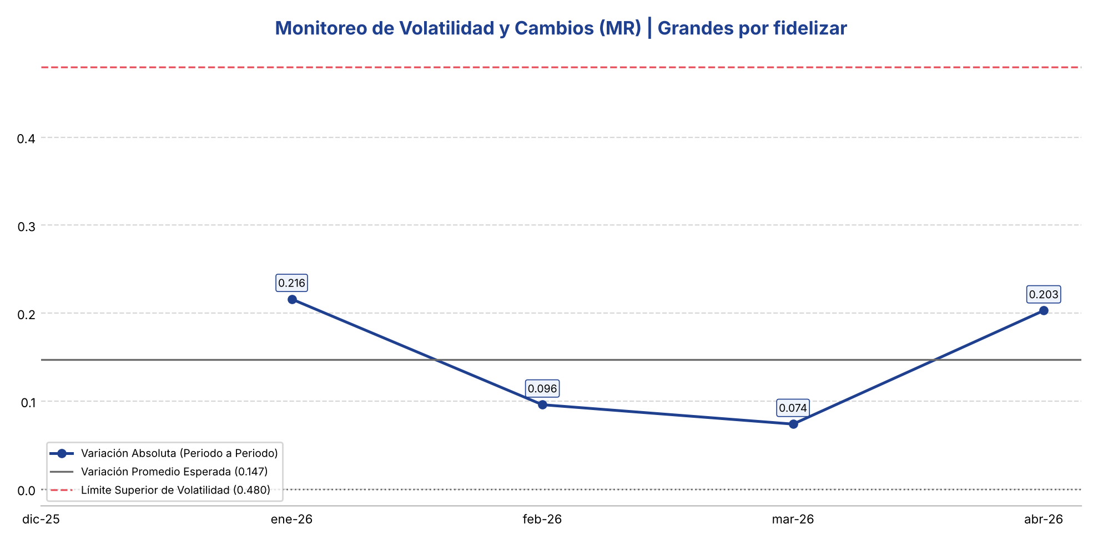
ANEXO · MODELO DE SENSIBILIDAD · MONITOREO
La elasticidad de Grandes por fidelizar se mantiene dentro de sus límites de control
Grandes por fidelizar
Monitoreo de Estabilidad (Tendencia)
Rastrea la evolución mensual de la sensibilidad a nivel de macroperfil frente a la línea base histórica, identificando las desviaciones que rebasan los umbrales de control
Control de Volatilidad (Variación Periodo a Periodo)
Cuantifica la estabilidad de las estimaciones mediante el análisis de los cambios consecutivos entre ventanas por macroperfil, señalando los picos de inestabilidad que exceden la fluctuación natural esperada.
Flujo de Estimación de Límites de Monitoreo
Tronco Común (Base)
Media histórica de la elasticidad por bucket
Rango Móvil (MR): Diferencia absoluta mes a mes y su promedio (MR_prom)
Límites de Tendencia
LSC = Media + (2.66 × MR_prom)
LIC = Media - (2.66 × MR_prom)
Límites de Volatilidad
LSC_MR = 3.267 × MR_prom
LIC_MR = 0.0 (Cero absoluto)
10

Slide 11
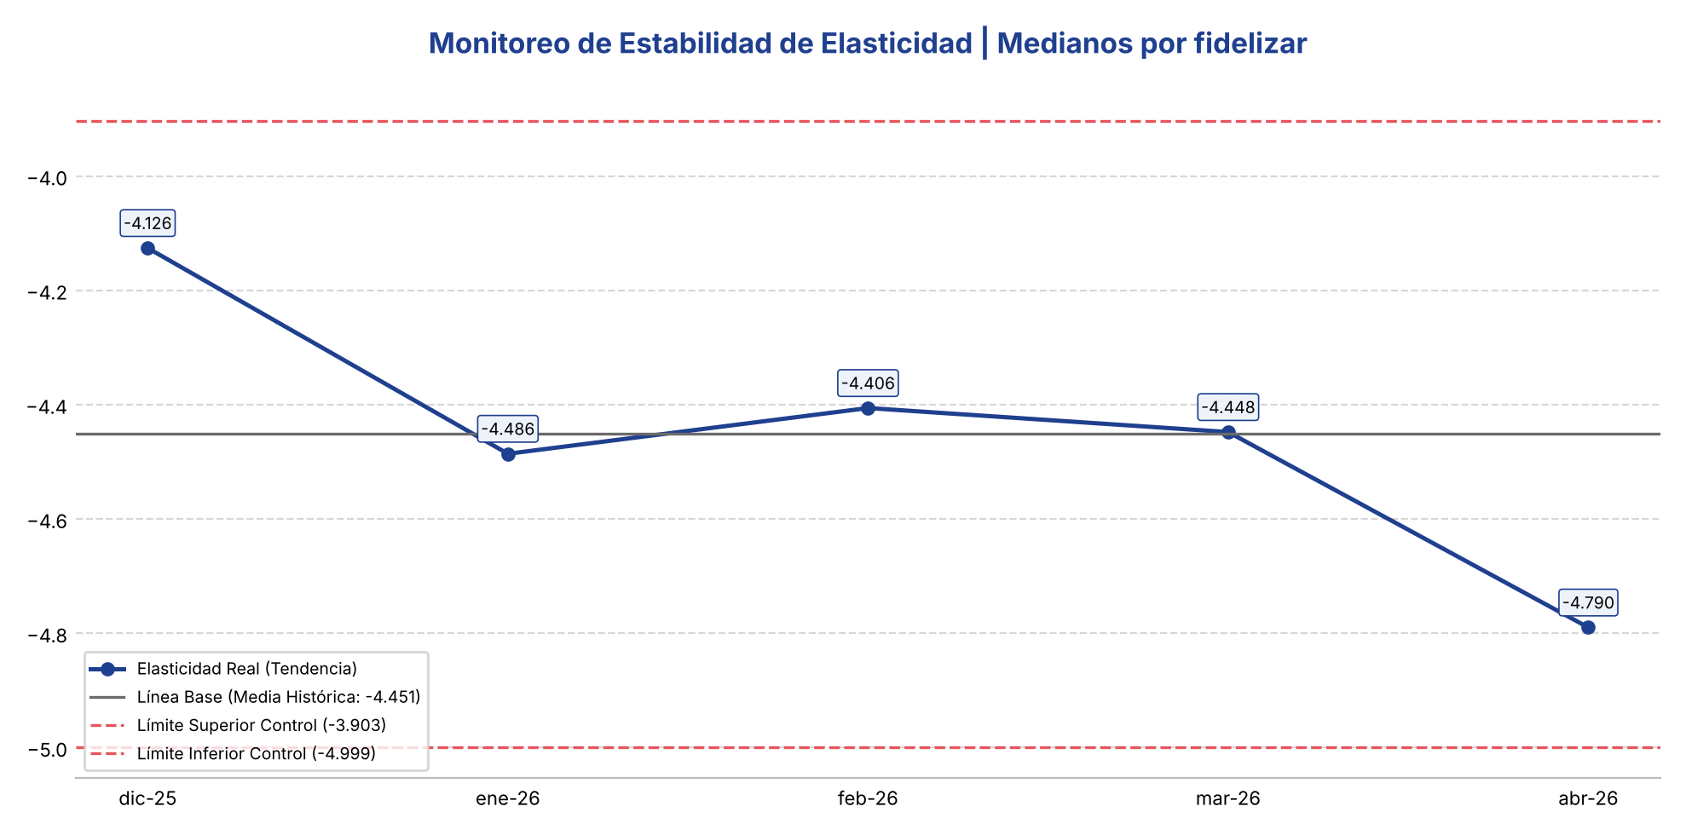
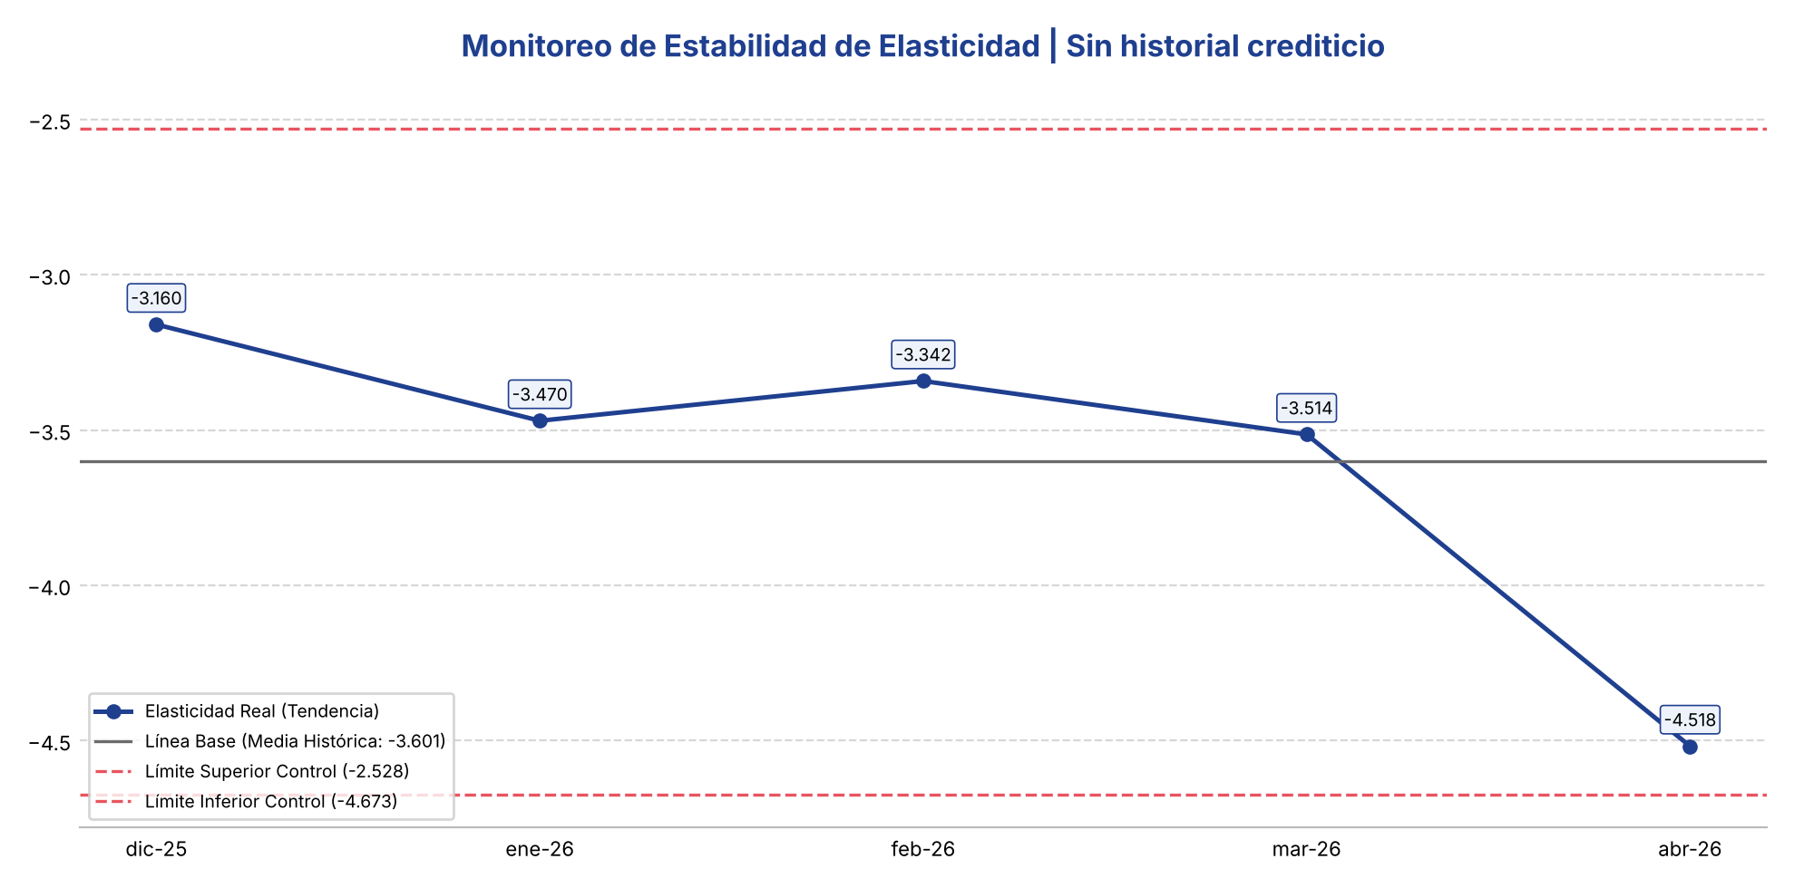
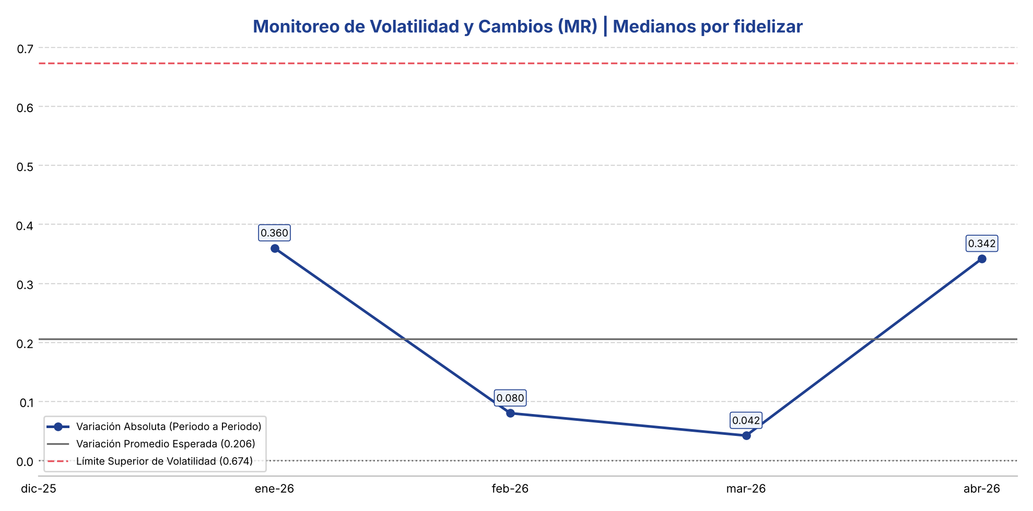
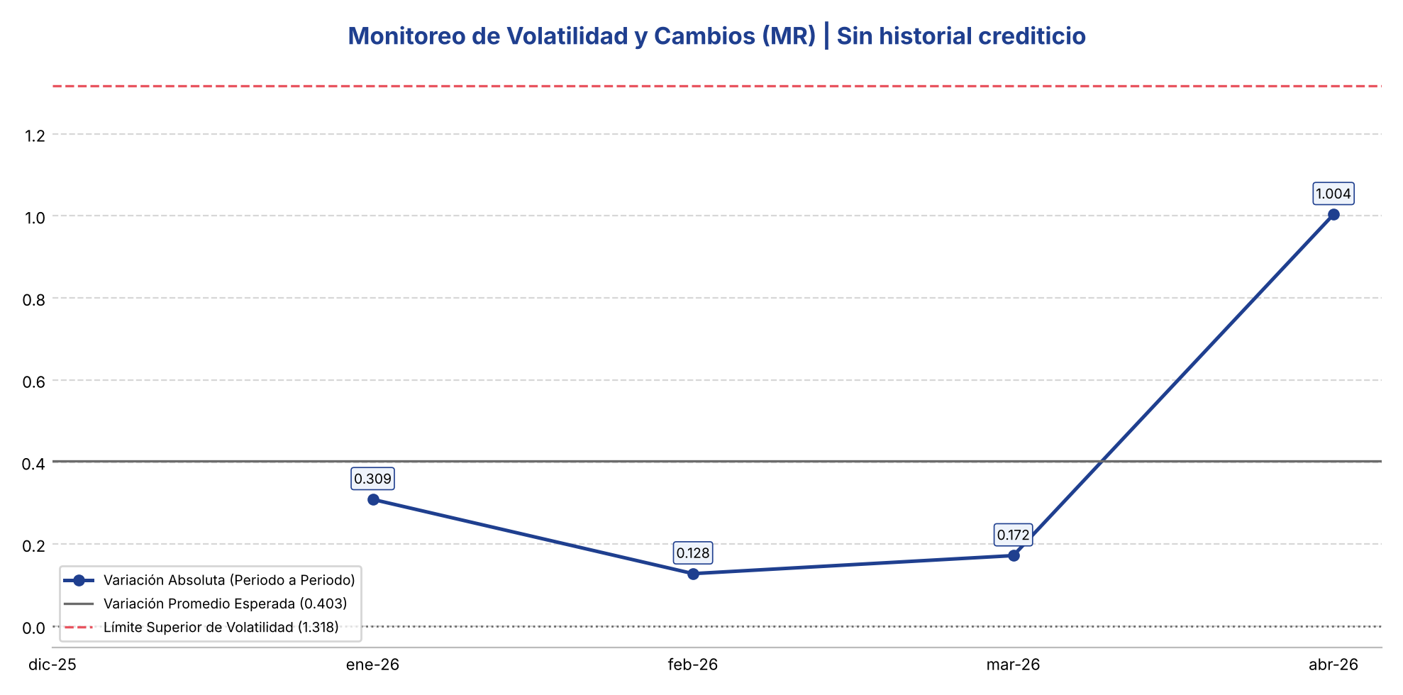
ANEXO · MODELO DE SENSIBILIDAD · MONITOREO
Medianos y Sin historial también se mantienen dentro de sus límites de control
Medianos por Fidelizar
Sin historial crediticio

Slide 12
ANEXO · MODELO DE SENSIBILIDAD · MONITOREO
1 mes fuera de los límites es alerta y 2 meses seguidos disparan la recalibración
Reglas de monitoreo y recalibración
Grandes por fidelizar
Cada mes se compara la elasticidad con su línea base (tendencia) y su variación frente al mes anterior (volatilidad, MR).
Normal
Todos los meses dentro de los límites
Monitoreo mensual
Alerta
1 mes fuera de los límites de la elasticidad, o 1 variación sobre su límite
Revisar la causa, sin recalibrar
Recalibrar
2 meses seguidos fuera de los límites
Reestimar sin esperar la actualización trimestral
Más conservador que la regla 2 de Western Electric (2 de 3 puntos más allá de 2σ). Límites I-MR: media ± 2,66 × MR promedio.
Flujo de Estimación de Límites de Monitoreo
Tronco Común (Base)
Media histórica de la elasticidad por bucket
Rango Móvil (MR): Diferencia absoluta mes a mes y su promedio (MR_prom)
Límites de Tendencia
LSC = Media + (2.66 × MR_prom)
LIC = Media - (2.66 × MR_prom)
Límites de Volatilidad
LSC_MR = 3.267 × MR_prom
LIC_MR = 0.0 (Cero absoluto)
12

Slide 13
MODELO DE SENSIBILIDAD · VOLUMEN POR APERTURA
Dimensionamos cada estrategia de precio por su volumen y su peso en clientes Izipay
 |  | Volumen |  |  | Clientes Izipay
Apertura | Piloto propuesto | S/ MM al mes | % del desembolso total | % de leads del total | % de la apertura | % del total Izipay
SUBIR · 3 aperturas |  | 6,0 | 11% | 8% | 38% | 9%
Reactivar · Pasivos ≥ 5K | Subir de forma acotada, monitoreando el share | 2,5 | 4% | 4% | 38% | 5%
Estratégica · ≤ 170K | Subir de forma acotada | 1,9 | 3% | 2% | 42% | 2%
Gran Cuenta · SSFF ≤ 1,5MM | Subir de forma acotada, monitoreando el share | 1,7 | 3% | 2% | 35% | 2%
MANTENER · 5 aperturas |  | 6,4 | 12% | 11% | 42% | 13%
Gran Cuenta · SSFF 1,5–3,8MM | Mantener y probar otras palancas | 3,5 | 6% | 5% | 37% | 5%
Próximo · ≤ 170K | Mantener | 1,4 | 3% | 2% | 40% | 3%
Nuevo · ≤ 170K | Mantener | 0,7 | 1% | 2% | 44% | 3%
Izipay · Pasivos 1–20K | Mantener | 0,6 | 1% | 1% | 58% | 2%
Izipay · Pasivos < 1K | Mantener* | 0,2 | 0,3% | 0,5% | 47% | 0,8%
BAJAR · 6 aperturas |  | 10,3 | 18% | 20% | 36% | 20%
Estratégica · > 350K | Bajar de forma acotada | 5,2 | 9% | 5% | 37% | 5%
Maduro · > 350K | Bajar | 2,4 | 4% | 5% | 42% | 6%
Maduro · 250–350K | Bajar | 1,3 | 2% | 4% | 34% | 4%
Reactivar · Pasivos < 1K | Bajar | 0,7 | 1% | 3% | 27% | 2%
Próximo · > 250K | Bajar | 0,4 | 0,7% | 0,8% | 48% | 1%
Nuevo · > 250K | Bajar | 0,4 | 0,7% | 1% | 33% | 1%
SIEMBRA · 4 aperturas |  | 8,2 | 15% | 20% | 30% | 19%
Ancla · > 350K | Siembra de precios: bajar | 2,5 | 4% | 4% | 38% | 4%
Socio · Pasivos ≥ 5K | Siembra de precios: bajar | 2,3 | 4% | 6% | 35% | 7%
Ancla · ≤ 170K | Siembra de precios: subir | 2,2 | 4% | 3% | 35% | 2%
Socio · Pasivos < 1K | Siembra de precios: bajar | 1,2 | 2% | 7% | 23% | 5%
Total 18 aperturas |  | 30,8 | 55% | 58% | 35% | 60%
Abr 25 – may 26, promedio mensual. Desembolso: desembolsos en Interbank. Leads: ofertas de la base de campaña. % del total: sobre toda la base, con los 9 segmentos y todos sus tramos (S/ 55,7MM y 994 leads al mes, 2.296 clientes Izipay). Cliente Izipay: afiliado a Izipay. En verde, aperturas con 40% o más de clientes Izipay (promedio de la base: 34%). * Izipay < 1K: excepción a la regla.
13

